Slide 1
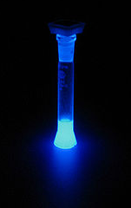
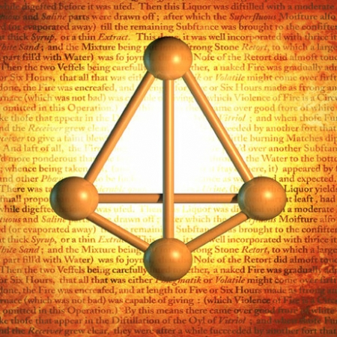
Тайны 15-го элемента
Узнать, понять и охватить гармонию научного здания... значит получить такое наслаждение, которое дает только высшая красота и правда.
Д.И. Менделеев
Выполнила:
ученица 9 «А» класса
Мальцева Анна Александровна
филиала МОУ Комсомольская сош в
п. свх. «Селезневский»
Тамбовского района

Slide 2
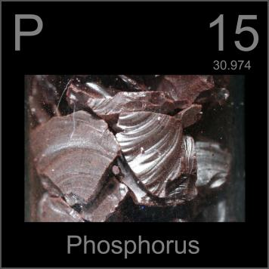
Цель исследования
собрать и изучить интересные данные о 15-м элементе Периодической системы химических элементов Д.И. Менделеева – фосфоре – и его соединениях

Slide 3
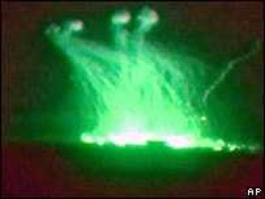
Гипотеза
Фосфор можно назвать магическим элементом

Slide 4
Задачи исследования
Изучить историю получения «холодного огня»
Сравнить аллотропные модификации фосфора
Выяснить причину свечения фосфора
Выяснить, почему А.Е. Ферсман назвал фосфор «элементом жизни и мысли»
Описать применение фосфора

Slide 5
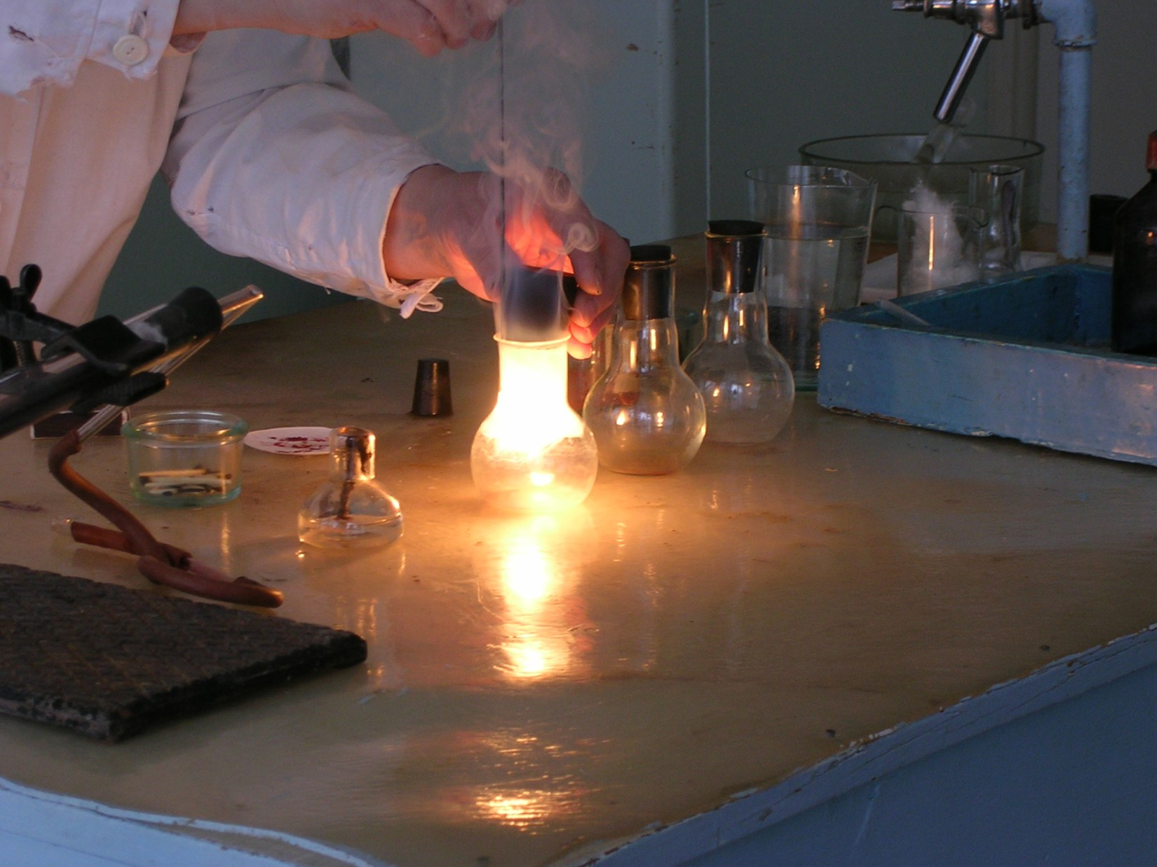
Результаты исследования

Slide 6
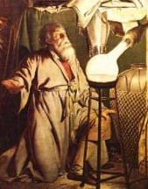
История открытия «холодного огня»
Датой открытия фосфора считается 1669 г.
Автором открытия считается Хенниг Бранд
Подобно другим алхимикам, Бранд пытался отыскать эликсир жизни или философский камень, а получил светящееся вещество, которое было названо им «холодным огнем» (kaltes Feuer).
Современники Бранда назвали это вещество фосфором (от греч. phosphoros — светоносный).
Несколько позже фосфор был получен другим немецким химиком — Иоганном Кункелем.
Независимо от Бранда и Кункеля фосфор был описан Р. Бойлем в статье, датированной 14 октября 1680 года.

Slide 7
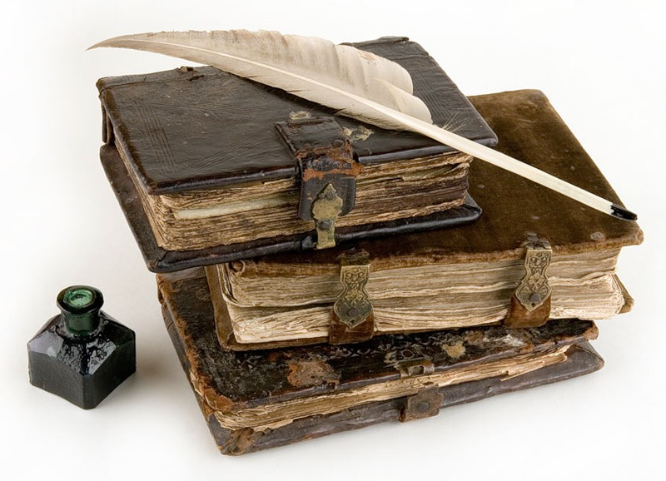
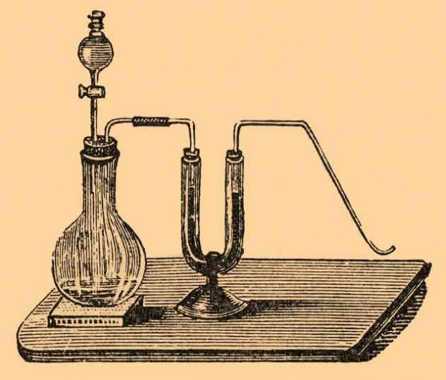
История открытия «холодного огня»
То, что фосфор — простое вещество, доказал Лавуазье.
Однако Гефер сообщает, что в алхимическом манускрипте из Парижской библиотеки, говорится о том, что еще в ХII в. некто Альхид Бехиль получил вещество, названное им "эскарбукль". Может быть, это и был фосфор, составляющий большой секрет алхимиков.
Фосфор явился первым элементом, открытие которого документально зафиксировано.

Slide 8
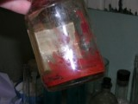
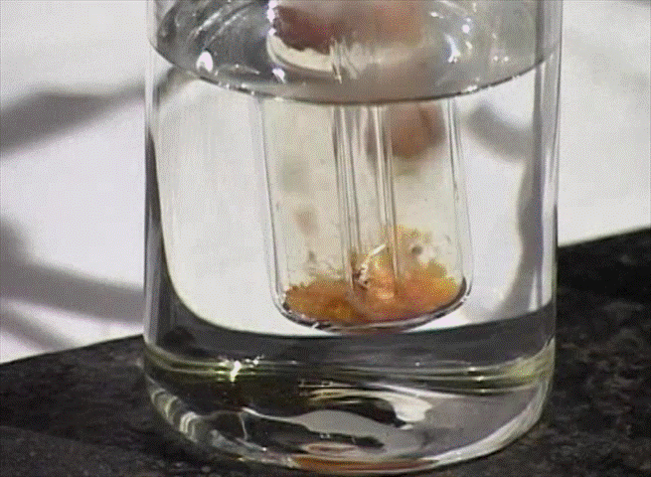
Какого цвета фосфор?
Известно более 10 аллотропных модификаций фосфора.
Красный: недостаточно изученная форма простого вещества. Доказано его полимерное строение. Был открыт в 1847 году в Швеции профессором химии Антоном Риттером фон Кристелли Шреттером. Обычно окрашен в пурпурный цвет.
Белый (желтый): P4, наиболее активная, летучая форма простого вещества. Нерастворим в воде. Очень ядовит. Смертельная доза для человека 0,05-0,1 г. Попадая на кожу, белый фосфор воспламеняется, давая тяжелые ожоги.
Фиолетовый: получен впервые в 1797 г. русским ученым А.А. Мусиным-Пушкиным. Образуется при нагревании белого фосфора. Кристаллы крупнее, чем у красного.
Черный: самая устойчивая, химически менее активная форма элемента. Открыт в 1934 г. американским физиком П. Бриджменом.

Slide 9
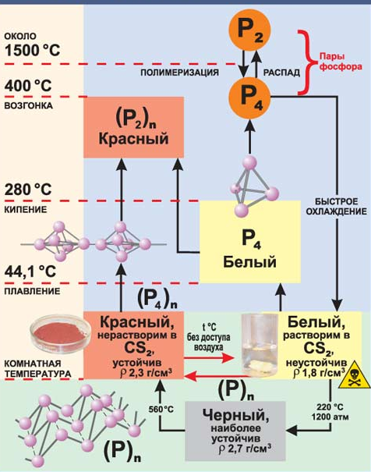
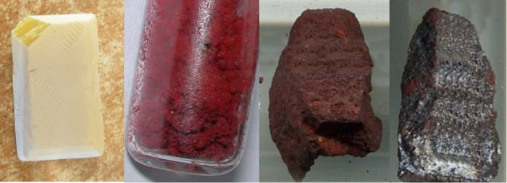
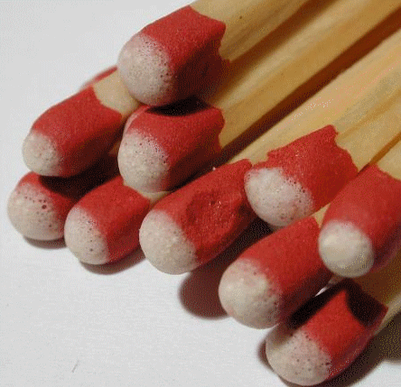

Slide 10
Почему фосфор светится?
Белый фосфор очень активен.
Свечение обусловлено окислением (с образованием низших оксидов) паров фосфора - белый фосфор обладает летучестью даже при низких температурах.
Явление такого рода свечения вследствие химических реакций окисления называется хемилюминесценцией.
Хемилюминесценция связана с экзотермическими химическими процессами.
На результатах исследования этого процесса советским химиком Н.Н. Семеновым в 1920-х была создана теория разветвленных цепных реакций.
Только белый фосфор на воздухе светится в темноте, с чем исторически связано его название.

Slide 11
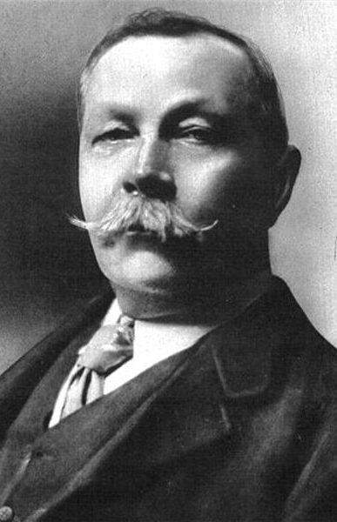
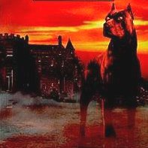
Свечение фосфора
А. Конан Дойл, вдохновленный чудесными свойствами фосфора, придумал историю о собаке Баскервиллей. При этом он допустил ошибку.
Белый фосфор ядовит
При попадании на кожу вызывает ожоги
Белый фосфор самовозгорается на воздухе, а органические вещества (шерсть) катализируют процесс окисления
Поэтому собака Баскервилей не могла быть раскрашена белым фосфором.

Slide 12
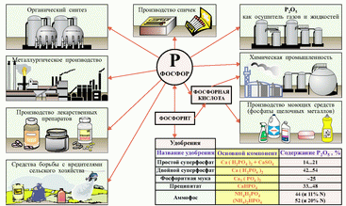
Применение фосфора

Slide 13
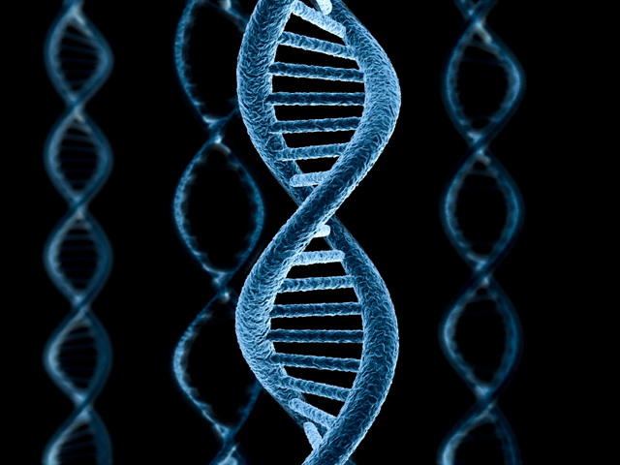
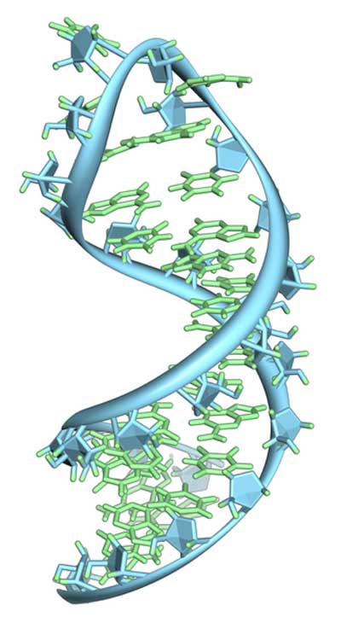
Биологическое значение фосфора
Жизнь не может существовать без фосфора, этот элемент необходим всем: от вируса до человека.
Фосфор – шестой по содержанию элемент в организме человека после кислорода, водорода, углерода, азота и кальция. Количество фосфора составляет 1–1,5% от массы тела.
Можно выделить несколько важнейших функций, выполняемых соединениями фосфора в организме человека:
Рост и поддержание целостности костной ткани и зубов
Синтез АТФ и фосфолипидов –важных компонентов клеточных мембран
Служит предшественником в синтезе ДНК и РНК.

Slide 14
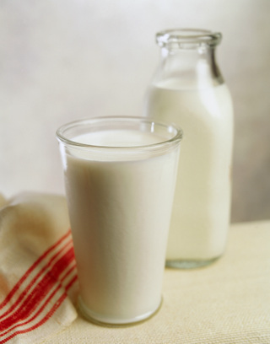
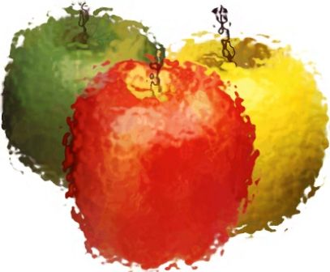
Значение фосфатов в питании человека
Значение фосфатов в питании человека огромно.
Суточная потребность в элементе для взрослого человека 800 мг.
Очень существенно правильное сочетание в рационе кальция и фосфора.
Суточная норма фосфора, поступающего с продуктами питания, должна быть эквивалентна таковой для кальция.

Slide 15
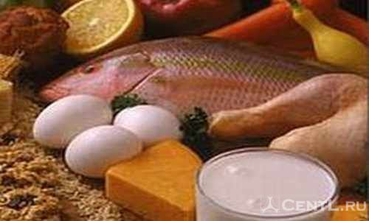
Содержания фосфора и кальция в обычной пище
Продукт | Ca, мг/100г | P, мг/100г | Ca/P
Жареная говядина | 12 | 250 | 0,05
Цельное молоко | 118 | 93 | 1,26
Вареная фасоль | 50 | 37 | 1,35
Жареная треска | 31 | 274 | 0,11
Пшеничный хлеб | 84 | 254 | 0,33
Картофель | 7 | 53 | 0,13
Яблоки | 7 | 10 | 0,70
Яйцо куриное | 54 | 205 | 0,26

Slide 16
Содержания фосфора и кальция в обычной пище

Slide 17
Выводы
Фосфор — элемент уникальный
Фосфор играет важную роль в жизнедеятельности растений, животных и человека
Способностью светиться обладает только одна его модификация — белый фосфор
Свечение белого фосфора обусловлено его химической активностью
Фосфор широко используется в народном хозяйстве
Благодаря своим свойствам, фосфор вдохновлял не только ученых, но и писателей, изобретателей и художников

Slide 18
Подтверждение гипотезы
В средние века фосфор действительно считали магическим, но с развитием науки выяснилось, что все его волшебные свойства можно объяснить с физической и химической точки зрения.
Наша гипотеза не подтвердилась

Slide 19
Информационные источники
Астахов К. В. Фосфор, M., 1972.
Везер В.-Дж. Фосфор и его соединения, пер. с англ., M., 1962.
Зефиров Н. С. (гл. ред.) Химическая энциклопедия: в 5 т. — Москва: Большая Российская энциклопедия, 1999. — Т. 5. — С. 145.
Корбридж Д. Фосфор: основы химии, биохимии, технологии. М.: «Мир», 1982.
Крутяков Ю. Фосфор. http://www.krugosvet.ru/enc/nauka_i_tehnika/himiya/FOSFOR.html#1012331-L-101
Некрасов Б.В. Неорганическая химия. http://www.xumuk.ru/nekrasov/ix-04.html
Популярная библиотека химических элементов. М.: Наука, 1983.
Свободная энциклопедия Википедия. http://ru.wikipedia.org/wiki/Фосфор
Фигуровский Н.А. Открытие элементов и происхождение их названий. М.: Наука, 1970.
Фосфор в окружающей среде / Под ред. Э.Гриффита. М.: «Мир», 1977.
Фосфор: http://minerals.usgs.gov/minerals/pubs/commodity/phosphate_rock/
Химическая энциклопедия. Фософор. http://www.xumuk.ru/encyklopedia/2/4854.html

Slide 20
☺Спасибо за внимание!!!☺

